Slide 1
汇报人：章子豪
周报
时间：2023-11-4
最近进展：
回复审稿人意见，补充数据集实验
分享论文 Reconsidering Representation Alignment for Multi-view Clustering

Slide 2
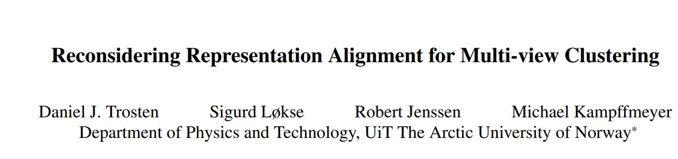
Reconsidering Representation Alignment for Multi-view Clustering
多视图聚类下的 表征对齐
Trosten, Daniel J., Sigurd Lokse, Robert Jenssen, and Michael Kampffmeyer. "Reconsidering representation alignment for multi-view clustering." In CVPR 2020

Slide 3
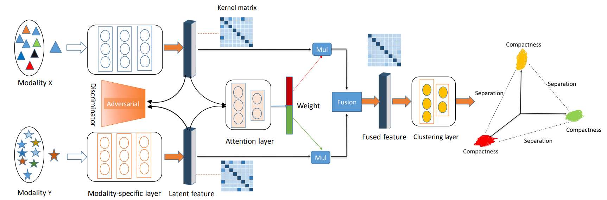
Rleated work
基于GAN的对齐的方法：
EAMC:
GAN + attention学习权重
相互对抗来促使视图表征之间的对齐, e.g., DAMC EAMC
表征对齐有什么好处？
维持视图不变性:
保留所有视图中都存在的信息，
同时丢弃仅存在于部分视图中的信息。
如果视图中有一些特定信息跟聚类目标是不太相关的，删除掉将有利于聚类性能
EAMC: 以视图一作为锚点，其他视图特征作为虚假信息
验证实际数据(视图1)和虚假数据(其他视图)是否属于相同的分布
DAMC : Li, Z., Wang, Q., Tao, Z., Gao, Q., & Yang, Z. (2019, August). Deep Adversarial Multi-view Clustering Network. In IJCAI
EAMC: Zhou, R., & Shen, Y. D. (2020). End-to-end adversarial-attention network for multi-modal clustering. In CVPR
Notes:
DAMC: 一个生成器对应多个判别器，希望
EAMC：验证实际数据h1i ∈ 1和虚假数据hfvi ∈ Hv是否属于相同的分布

Slide 4
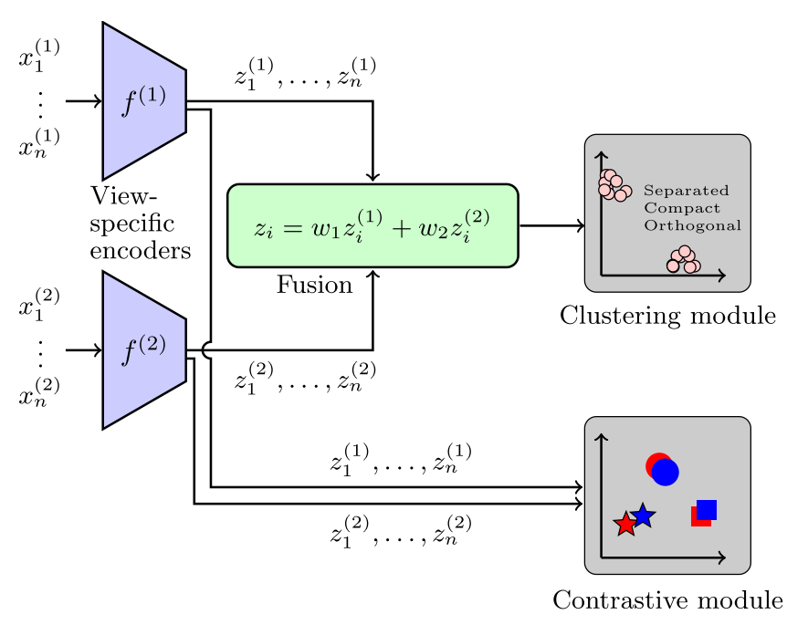
Rleated work
这类基于GAN的表征对齐的不足之处：
①：没考虑到视图的优先级问题
各个视图的贡献程度不同，因此一般考虑自适应学习权重，但是使用GAN对齐表征会干扰模型的权重学习及后续融合的效果
EAMC: 以视图一作为锚点，其他视图特征作为虚假信息
验证实际数据(视图1)和虚假数据(其他视图)是否属于相同的分布
②：没考虑到标签分布的不对齐
GAN对齐只考虑了表示分布，因此来自一个视图的给定聚类可能与来自另一个视图的不同聚类对齐。
基线模型SIMVC: 无任何对齐，自适应学习其权重
COMVC: 加入对比模块，在样本水平上对齐表示，避免了标签分布不对齐
Notes:
视图对于聚类目标不一定同等重要。
因此，模型应该能够根据视图表示中包含的信息自适应地对视图进行优先级排序。
然而，对齐表示分布使得模型更难通过使这些分布尽可能相似来优先考虑表示空间中的视图。

Slide 5
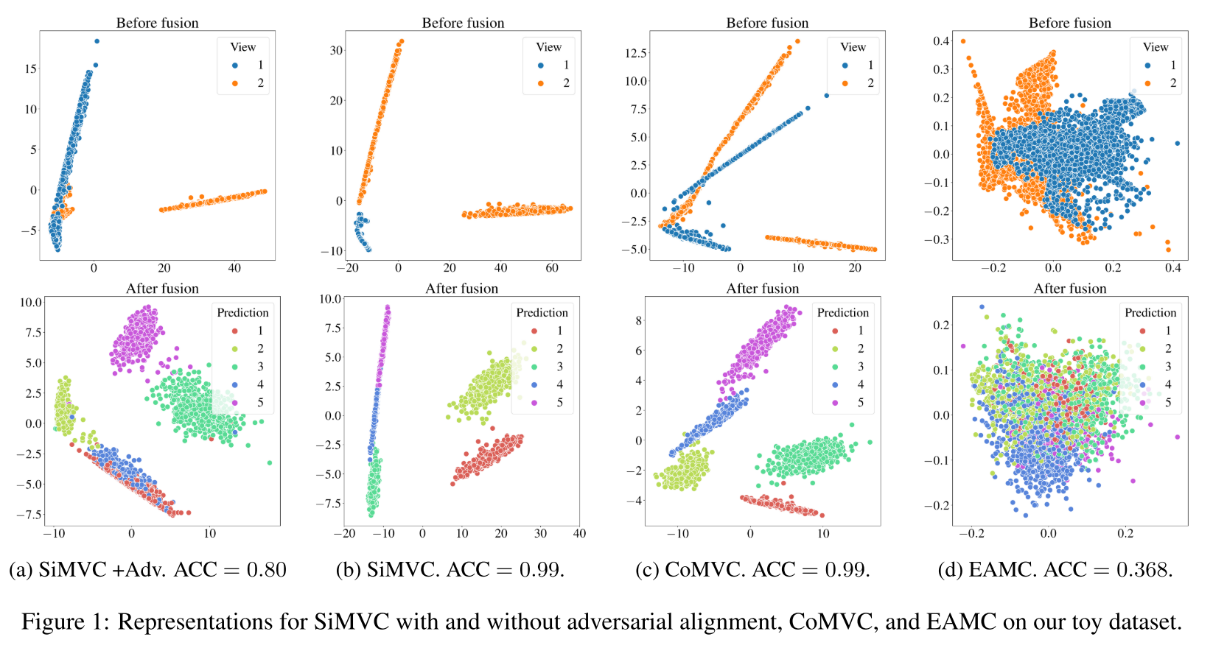
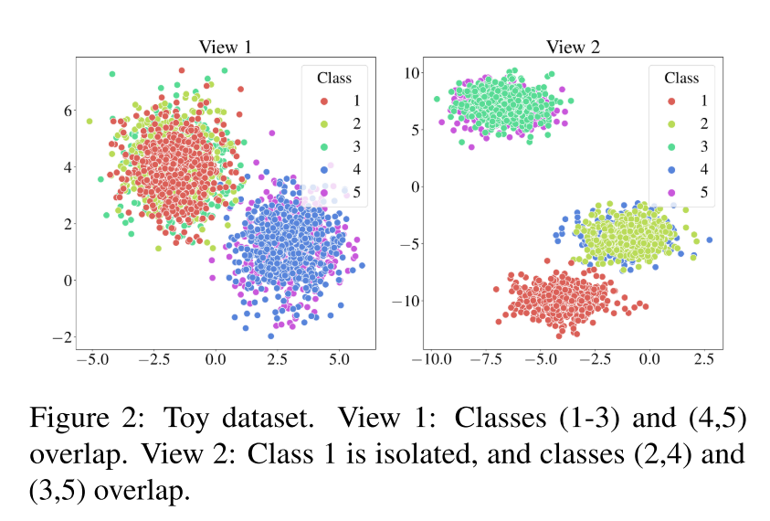
Rleated work
通过实验来验证其不足之处：
(d) EAMC
Toy数据集
(b)-(a) 加入Adv，5个簇变成4个簇
(c) 基于余弦相似性的对比学习
Notes:
视图对于聚类目标不一定同等重要。
因此，模型应该能够根据视图表示中包含的信息自适应地对视图进行优先级排序。
然而，对齐表示分布使得模型更难通过使这些分布尽可能相似来优先考虑表示空间中的视图。

Slide 6
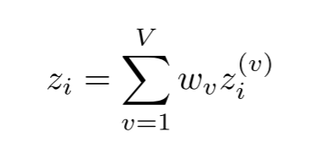
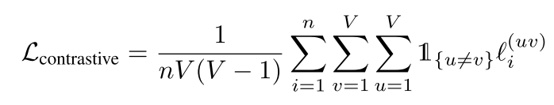
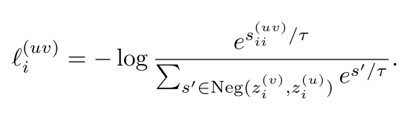

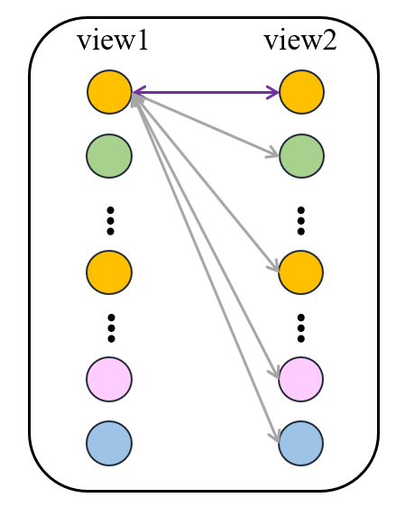
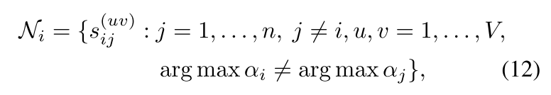
Model
1) SiMVC ：简单的融合策略
2) CoMVC ：加入对比模块
如何确定负例对的选择?
①：基于簇的软分布α进行构造
②：采样出一定数量的负例

Slide 7
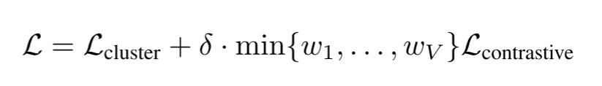
Model
对比损失对表征对齐的特点和优势？
①：观察的角度不同，不是基于表征本身，基于余弦相似性这一角度。
②：基于样本层次，在一定程度上抵抗未对齐的标签分布。
③：选择性的对比对齐：给予自适应权重调整强度，如果一个视图的权重被优化到0，则会停止对齐。
CoMVC可以受益于对齐表示的优点，同时规避对抗对齐的缺点以及最小-最大优化的可能困难

Slide 8
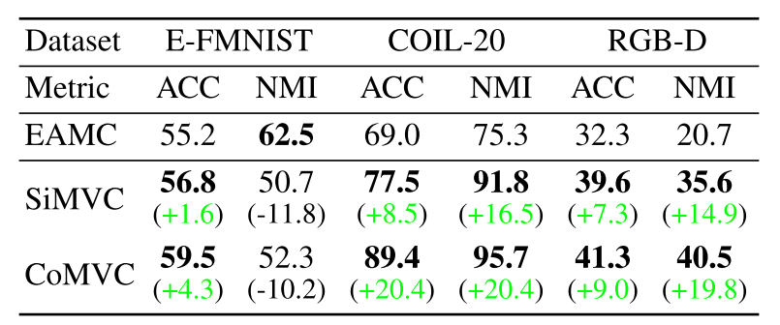
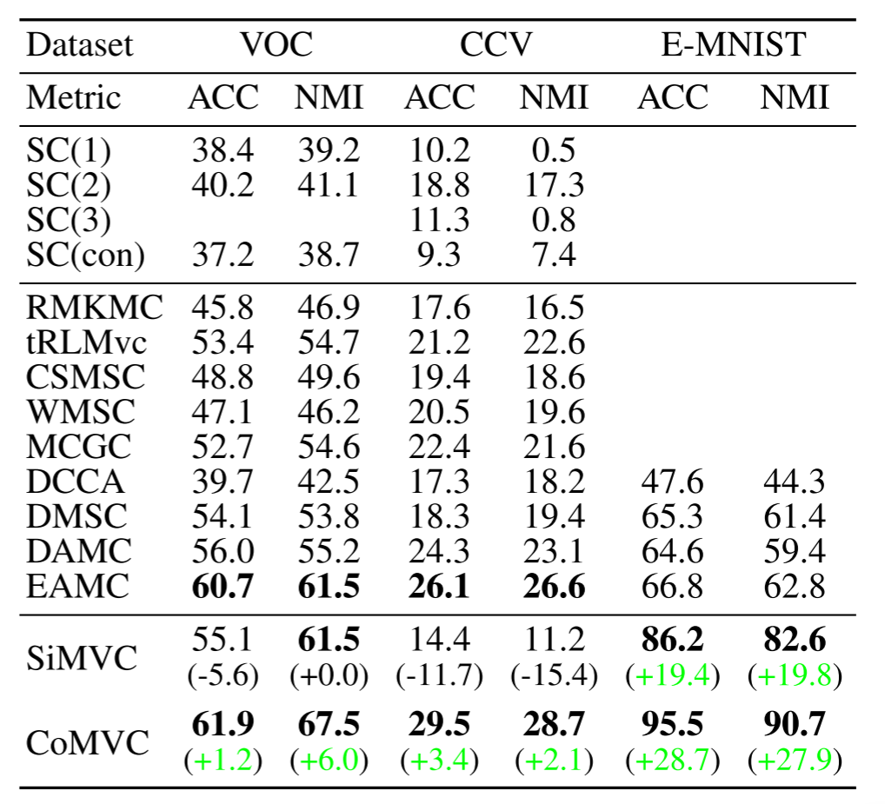
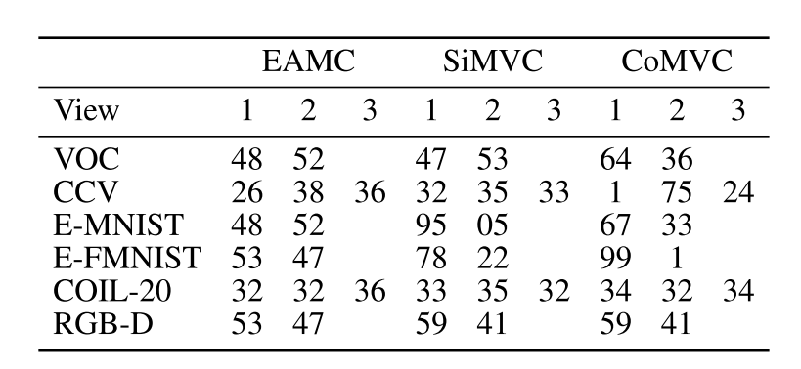
Result
EAMC与本模型仅在融合方面、对齐方面有差别
实验结果2: 简单对齐的方法会影响性能
实验结果1：对比的对齐方式更佳
每个视图下的权重系数

Slide 9
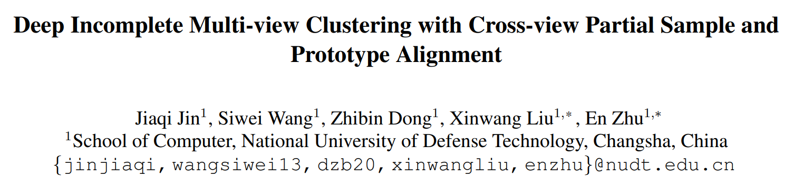
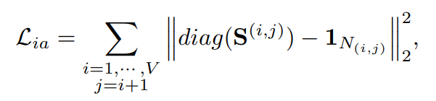
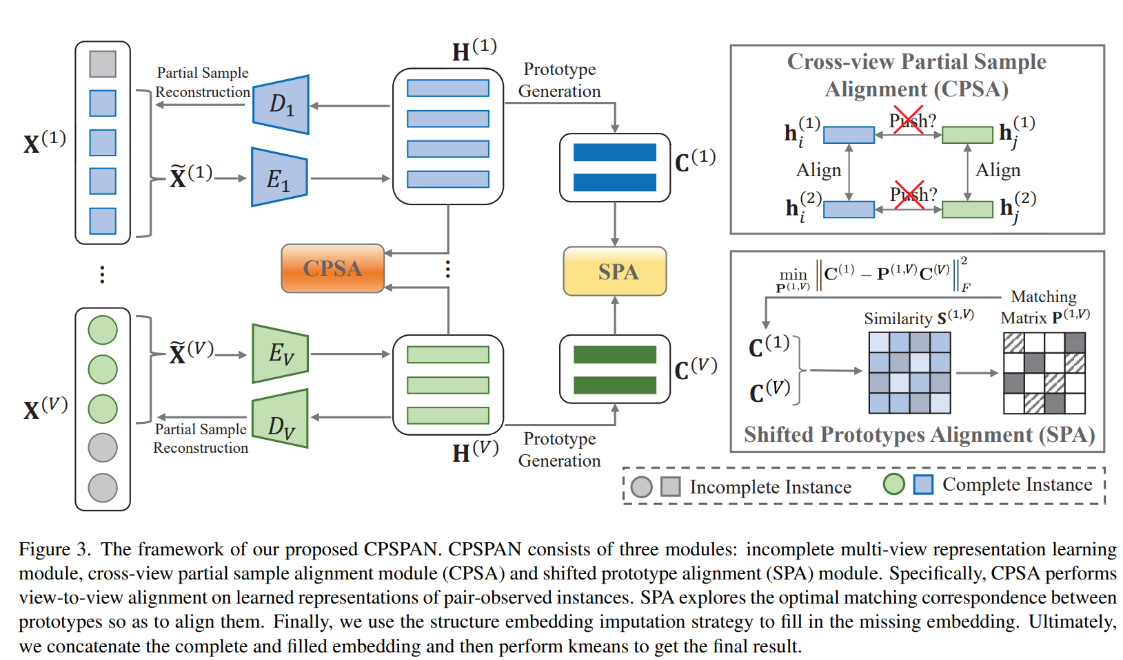
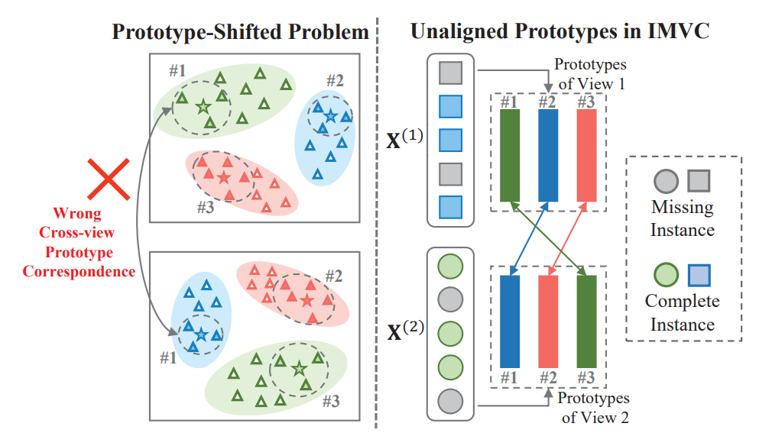
类似工作
① 特征之间的对齐:
对比学习 -> 视图的余弦相似性趋于1
② 原型C之间的对齐
Jin, Jiaqi, et al. “Deep Incomplete Multi-view Clustering with Cross-view Partial Sample and Prototype Alignment. In CVPR 2023.

Slide 10
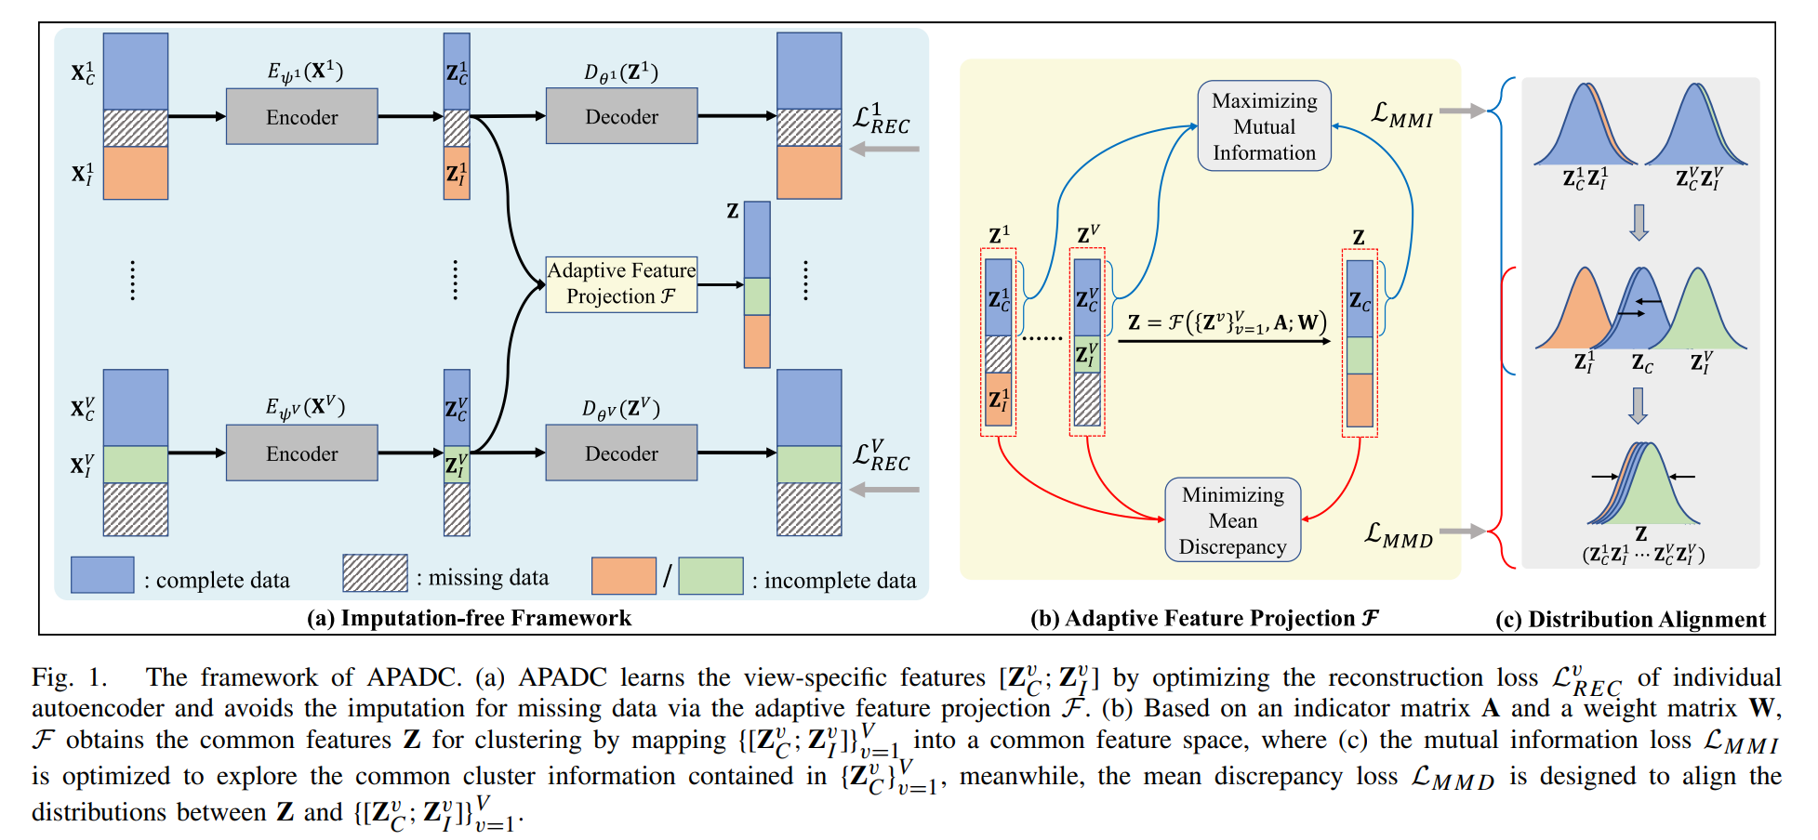
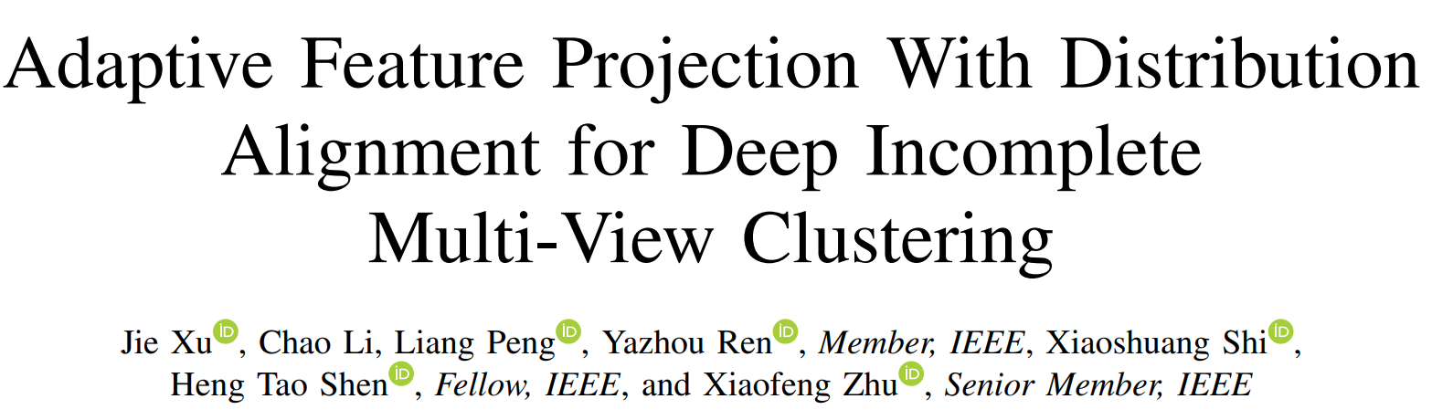

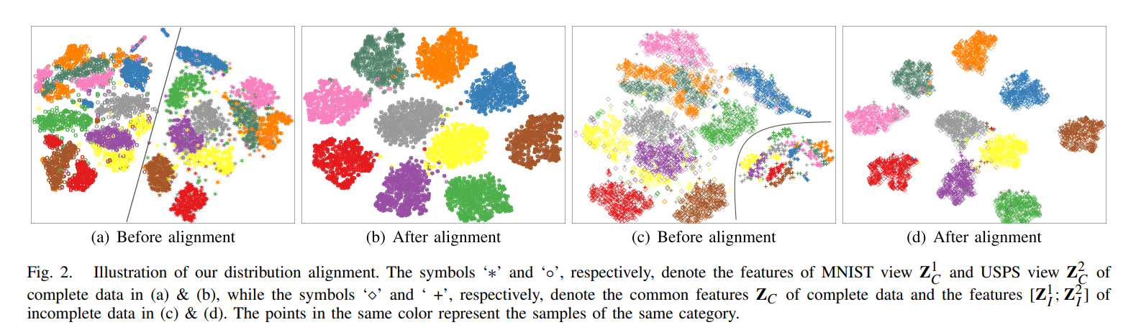
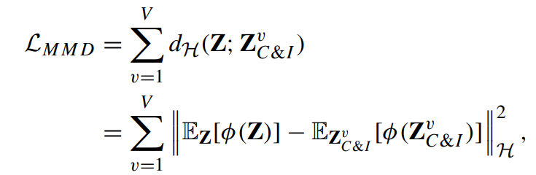
类似工作
缺失多模态聚类 APADC:
对齐想法：domain adaptation
Source domain：
Target domain：
Common feature Z
RKHS
APADC: Adaptive Feature Projection With Distribution Alignment for Deep Incomplete Multi-View Clustering in IEEE TIP 2023.
Unsupervised domain adaptation by backpropagation,” in Proc. Int. Conf. Mach. Learn., 2015, pp. 1180–1189.

Slide 11
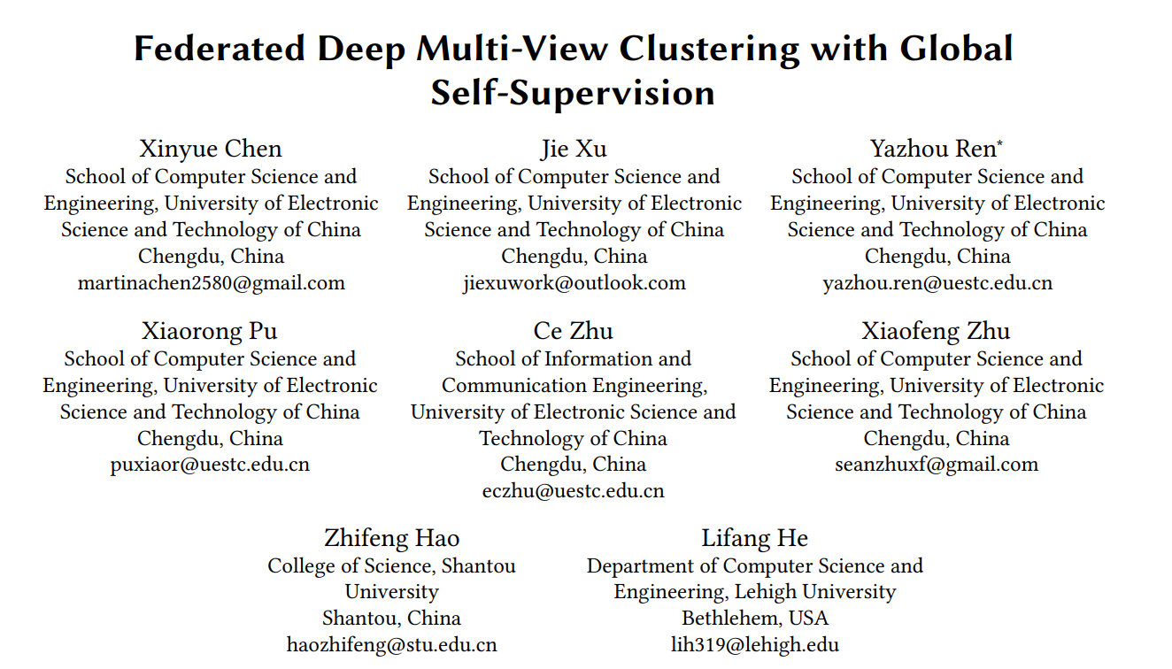
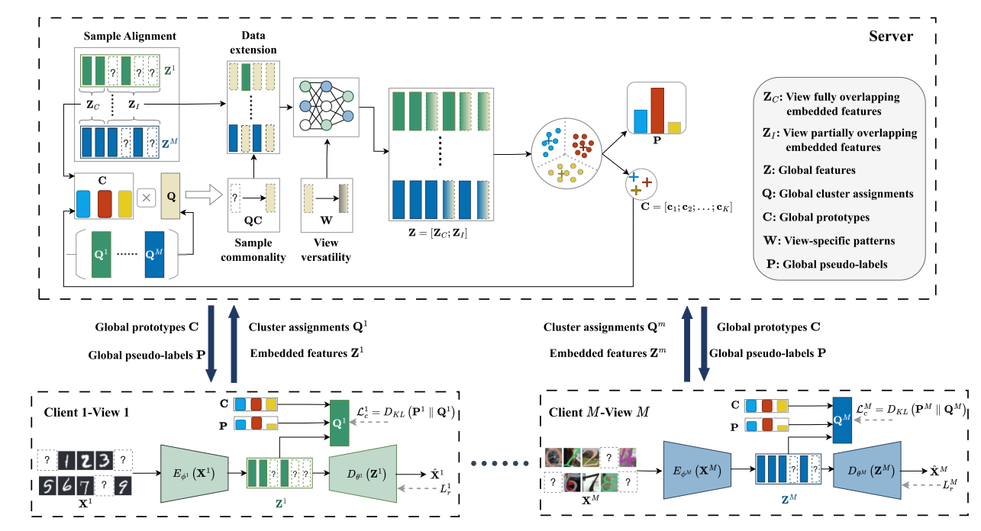

类似工作
① 训练一个全局的目标分布P
并督促每个客户端下的分布趋于一致性
缺失多模态聚类(聚类+数据补全) + 分布式环境
② 簇分配Q之间的对齐
Chen, Xinyue, et al. "Federated Deep Multi-View Clustering with Global Self-Supervision." ACM Multimedia 2023.

